Slide 1
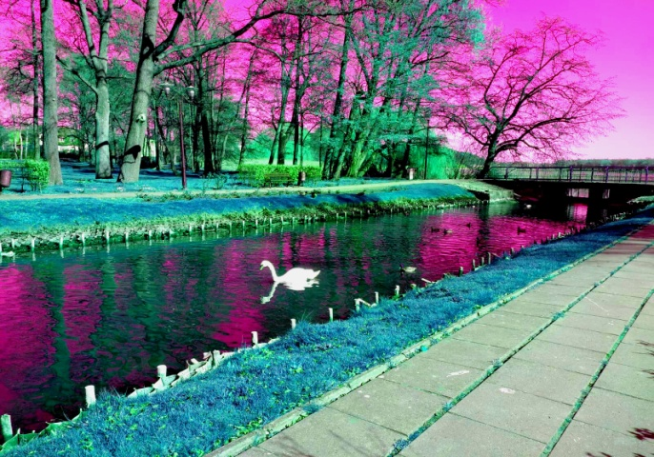
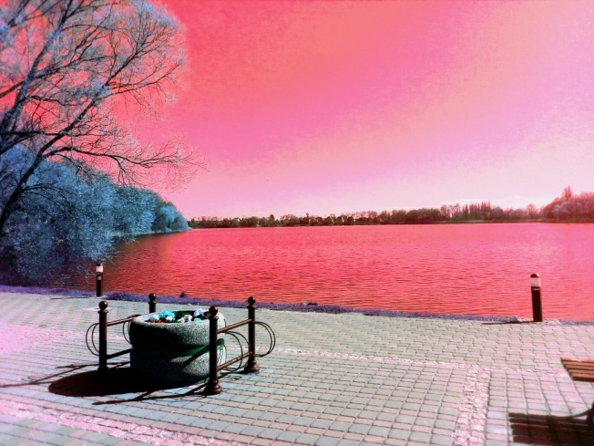
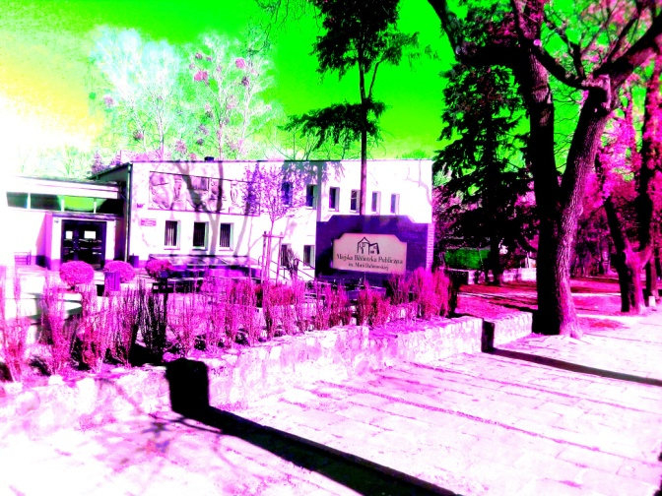
Choszczno – moje miasto
Marcelina Żegadło

Slide 2
SPIS TREŚCI
Wstęp
Zarys historii Choszczna
Wybrane zabytki
Osoby związane z miastem
Kiedyś i dziś
Moje ulubione miejsca
Zakończenie
Bibliografia

Slide 3
Wstęp
Choszczno moje miasto. Dlaczego mogę tak powiedzieć? Urodziłam się w Policach i przez pierwsze cztery lata swojego życia mieszkałam w Drawsku Pomorskim. W 2012 roku razem z mamą przeprowadziłam się do Choszczna. I chociaż nie mieszkam tu od zawsze to jednak miasto to jest mi bliskie. Urodziła się tu moja mama. Urodzili się tu również moi dziadkowie. Mieszkali w tym mieście moi pradziadkowie a nawet prapradziadkowie. Więc śmiało mogę powiedzieć, że jest to moje rodzinne miasto. Ta książka to podróż do przeszłości. Przeniesiemy się aż do średniowiecza, w którym powstało moje miasto. Gotowi na tą niezwykłą podróż?!
2

Slide 4
Zarys historii Choszczna
Choszczno (niem. Arnswalde) znajduje się w północno – zachodniej Polsce, w województwie zachodniopomorskim. Położone jest na Pojezierzu Choszczeńskim nad jeziorem Kluki.
W X w. obszary, na których obecnie leży Choszczno podlegały państwu Piastów. W XII w. ziemia Choszczeńska weszła w skład obszaru państwa polskiego i stanowiła północno-zachodnią rubież Polski. Ziemie, na których obecnie położone jest miasto, nosiło nazwę Hoscno. W 1269 roku ziemie te zajęła Marchia Brandenburska i włączyła pod administracyjne władanie Nowej Marchii. W tym też roku odbył się zjazd margrabiów brandenburskich i księcia Mściwoja II, podczas której po raz pierwszy wymieniono niemiecką nazwę Arnswalde. W polskim języku nazwa ta oznacza orli las.
3

Slide 5
JJJJHHLLLLGGG
Początki Choszczna należy wiązać z osadnictwem słowiańskim, poprzedzającym lokację miasta. Dokument z 1364 roku wymienia grodzisko znajdujące się poza miejskimi murami. Dopiero po umocnieniu się władzy margrabiów i zakończeniu wojen pomorsko-branderburskich doszło do lokacji miasta na prawie magdeburskim, na wzór miasta Tangermunde w Starej Marchii. Po wygaśnięciu panującej w Brandenburgii dynastii askańskiej w 1319 wybuchła wojna o przynależność regionu i zajął go książę wołogowski Warcisław IV, w pobliskich Lipianach nadając przywilej handlowy dla miasta. Do 1326 roku ponownie w składzie Marchii Brandenburskiej.
W okresie rozkwitu gospodarczego i politycznego XIV i XV w., zabudowę miasta tworzyły: czworoboczny rynek, plan czterech ulic głównych i poprzecznych, system fortyfikacyjny.
4

Slide 6
Na rynku znajdował się kościół parafialny z cmentarzem, ratusz, dom handlowy, kramy i jatki. System obronny miasta składał się z murów kamienno-ceglanych, 36 czatowni,
5 baszt obronnych i 3 bram: Wysokiej, Młyńskiej i Kamiennej.
W końcu XIII w. powstała rada miejska. Początkowo wybierano dwóch burmistrzów sprawujących swoją funkcję zamiennie przez okres jednego roku każdy. Rada kontrolowała finanse, miary i wagi. Zajmowała się posiadłościami miejskimi, ochroną przed pożarami i obronnością miasta. Wraz z nadaniem praw miejskich, samorząd uzyskał prawo do używania pieczęci i herbu. Najstarsze wizerunki herbu znalazły się na pieczęciach miejskich w XIV i XV w. Nawiązywał on do godła margrabiów brandenburskich z dynastii askańskiej oraz miejscowej tradycji.
5

Slide 7
Obecnie obowiązujący herb jest oparty na najstarszych wizerunkach.
Od 1373 roku ziemia Choszczeńska znalazła się we władaniu Korony Czeskiej. W 1402 roku zawarto w Krakowie porozumienie w sprawie sprzedaży miasta i regionu Polsce, jednakże ostatecznie miasto sprzedano zakonowi krzyżackiemu. W wyniku konfliktu mieszczan z administracją krzyżacką, podjęto starania o powrót do Polski, a w czasie wojny polsko-krzyżackiej w 1433 roku miasto otworzyło bramy dla wojsk polskiego lennika, księcia słubskiego Bogusława IX. Wtedy uznano władzę polską, oddając hołd królowi Władysławowi Jagielle, pozostając we władaniu polskim przez cztery lata.
6

Slide 8
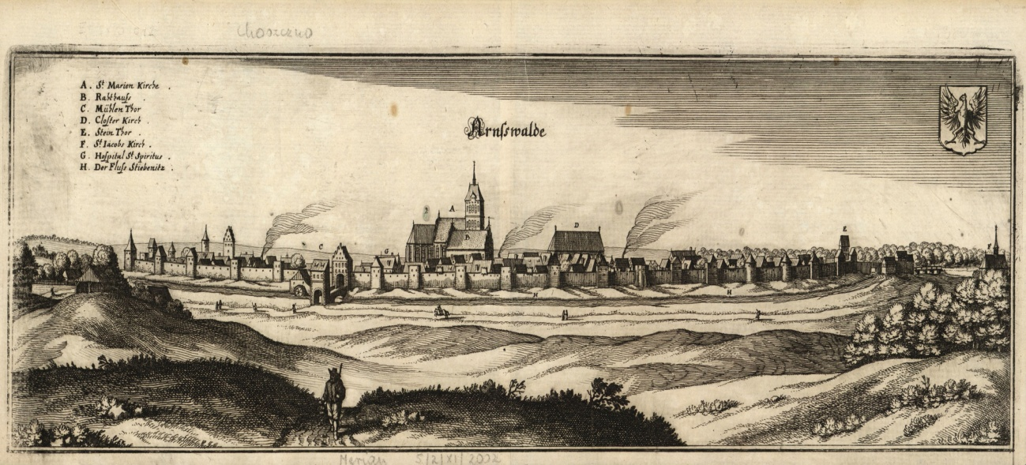
Na mocy ustaleń pokojowych z 1435 roku Choszczno miało wrócić w ręce Krzyżaków, jednak opóźniło się to z powodu sprzeciwu mieszkańców. W 1443 roku miały miejsce egzekucje mieszczan za bunt przeciw Krzyżakom. W 1454 roku, po wybuchu kolejnej wojny polsko-krzyżackiej, Krzyżacy sprzedali miasto z regionem Elektoratowi Brandenburgii w celi pozyskania środków na wojnę.
Miasto wielokrotnie było niszczone przez pożary. W pierwszej połowie XVII w. zaraza i wojna trzydziestoletnia wyludniły Choszczno.
Panorama Choszczna z 1652 roku.
7

Slide 9
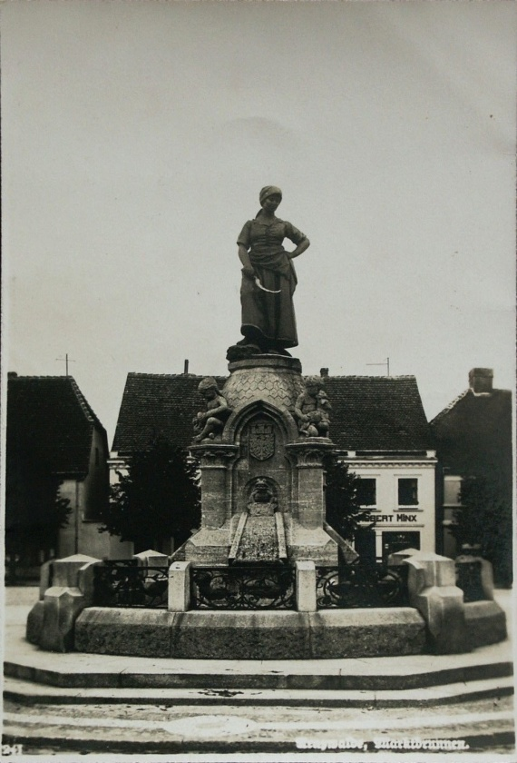
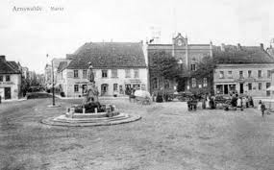
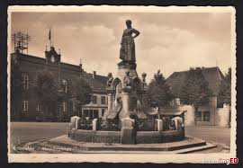
Niemieckie Arnswalde ( Choszczno) było przepięknym miastem. Zachowało się wiele fotografii z XIX i początku XX wieku.
Nieistniejący pomnik na rynku Fontanna „Żniwiarka” fot. Z roku 1930-1944.
8

Slide 10
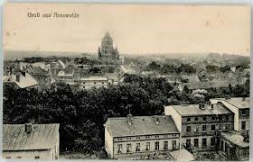
zdjęcie lotnicze 1930-1940
9

Slide 11
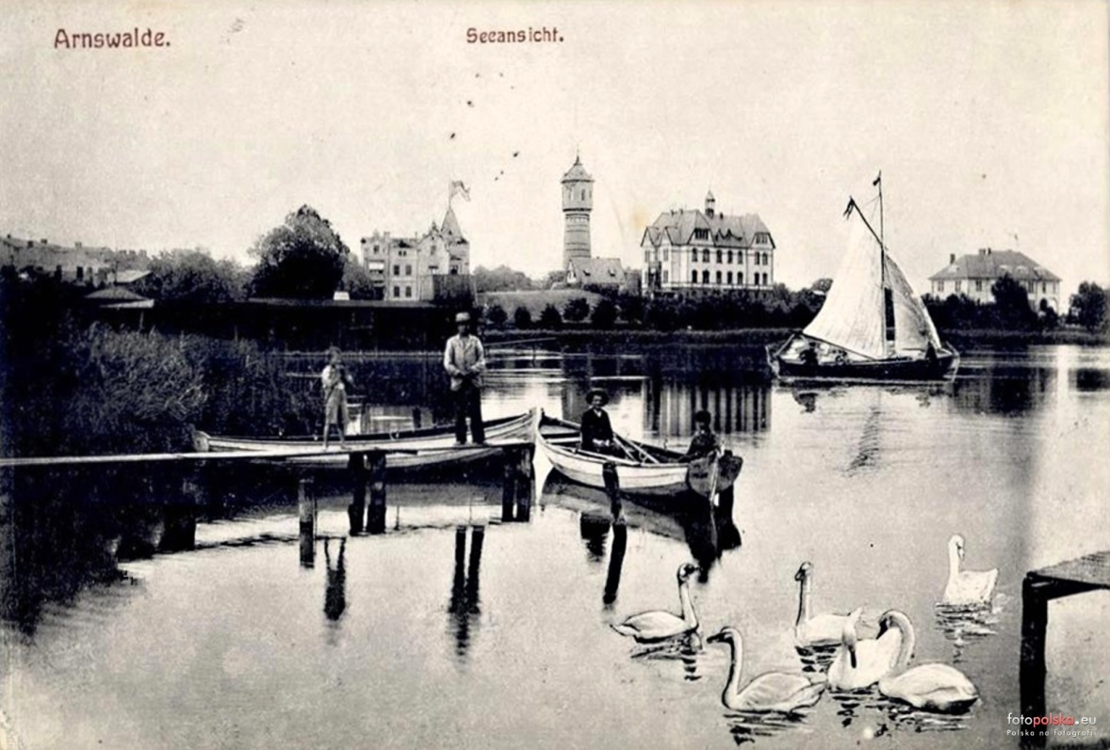
fot. z 1917 roku, przystań
10

Slide 12
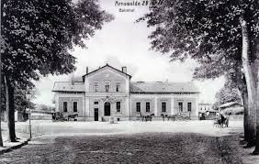
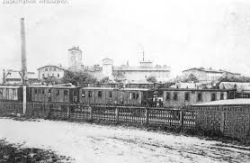
fot. z 1914 roku, dworzec kolejowy
11

Slide 13
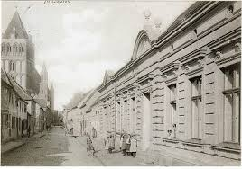
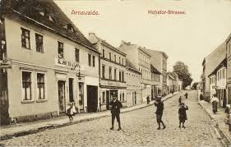
ul. Wolności
ul. Jagiełły
12

Slide 14
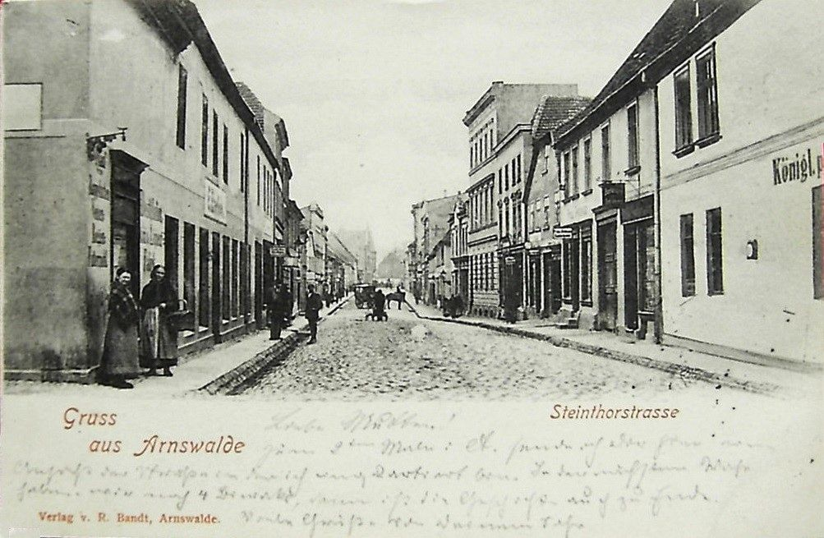
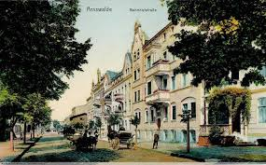
ul. Wolności
13

Slide 15
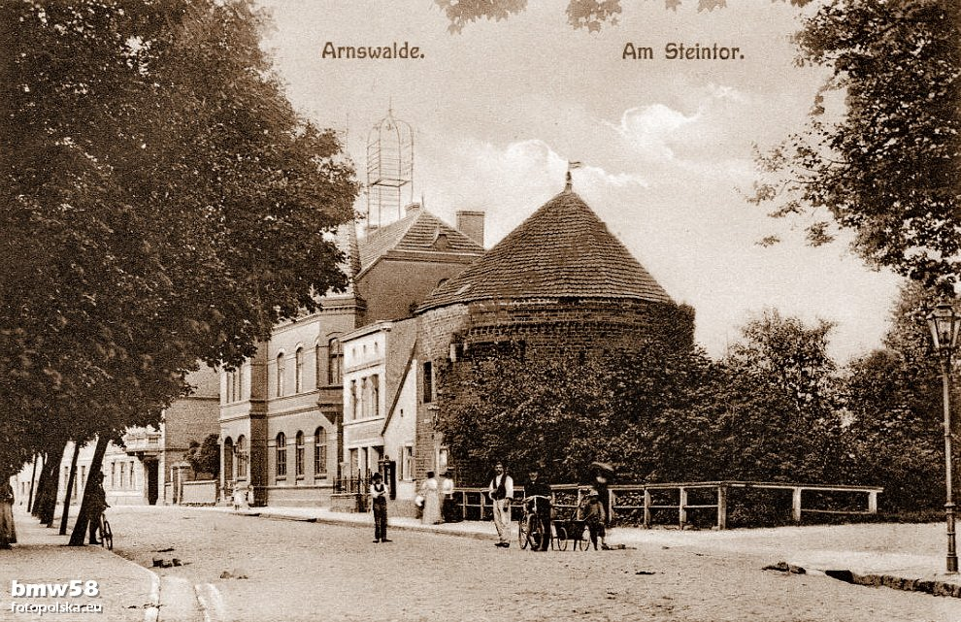
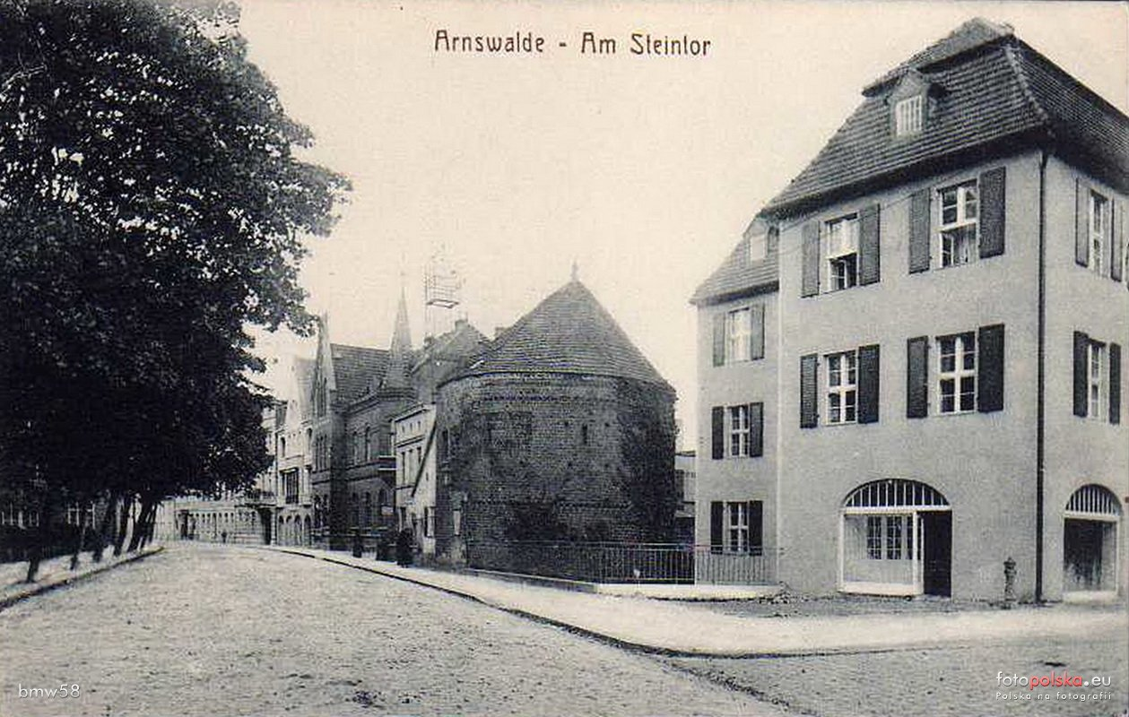
Basteja Bramy Kamiennej początek XX w.
14

Slide 16
W XIX w. Choszczno miało gimnazjum i szkołę elementarną. W 1935 roku utworzono szkołę gospodarczą. W latach 1926-1944 istniało Muzeum Powiatowe, które założył miłośnik regionu – Walter Schumacher. II wojna światowa to czas utworzenia w Choszcznie obozu jenieckiego Oflag II B Arnswalde. Przebywało w nim w około 2 tys. oficerów wziętych do niewoli, w tym m.in. dowódca Westerplatte major Henryk Sucharski, dramaturg Leon Kruczkowski, wielu profesorów uniwersytetów, naukowców, malarzy i literatów. Wydawali oni polską gazetkę pt. „Za drutami”.
Choszczno zostało zdobyte przez wojska radzieckie 23 lutego 1945 roku. Zniszczeniu uległo 1345 budynków, co stanowiło 83% zabudowy. Niemal całkowitej zagładzie uległo stare miasto.
15

Slide 17
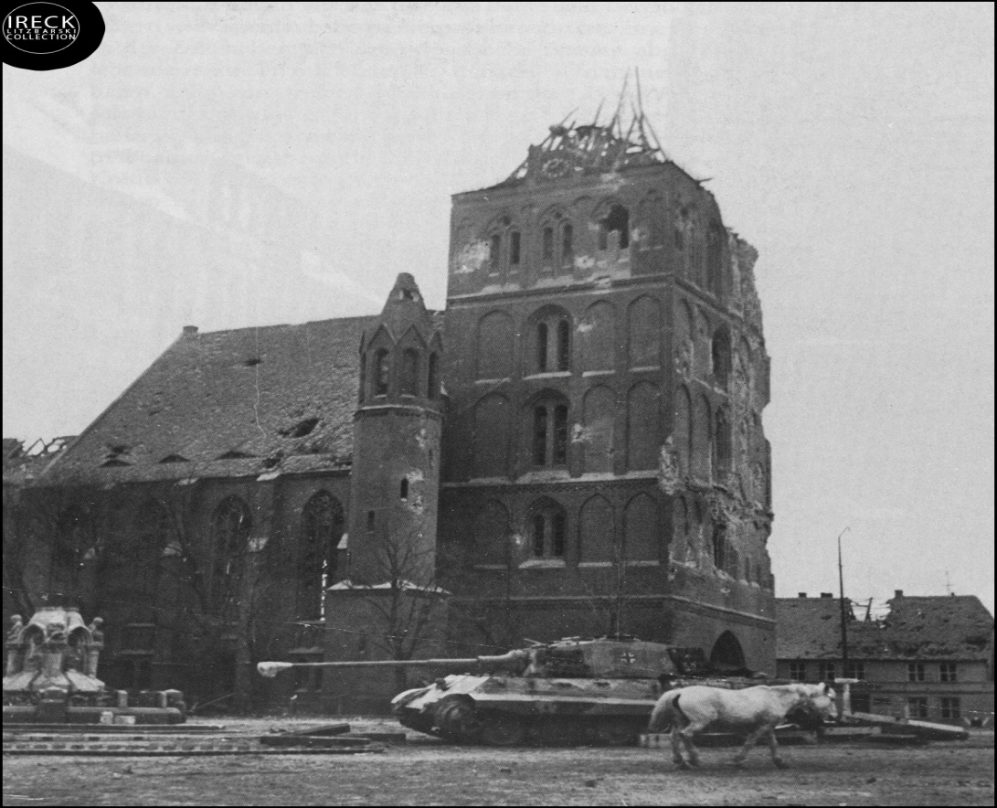
16

Slide 18
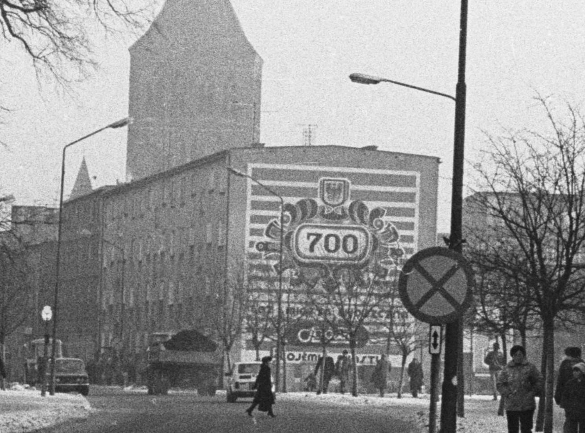
W 1946 roku w wyniku powojennych zmian granic państwowych, miejscowość została włączona administracyjnie do nowo powstałego województwa szczecińskiego, a niemieckojęzyczna ludność miasta została wysiedlona do Niemiec. Odbudowa Choszczna trwała do lat 60. Przejściowo miasto nosiło nazwę Choczno i Choczen. Nazwa Choszczno została formalnie wprowadzona 7 maja 1946 roku.
Nazwa topologiczna „choszczno” oznaczała osiedle, gdzie znajdowało się pełno chostów tj. zarośli, krzaków ( dziś chaszcze).
W 1984 roku Choszczno obchodziło 700 rocznicę powstania.
17

Slide 19
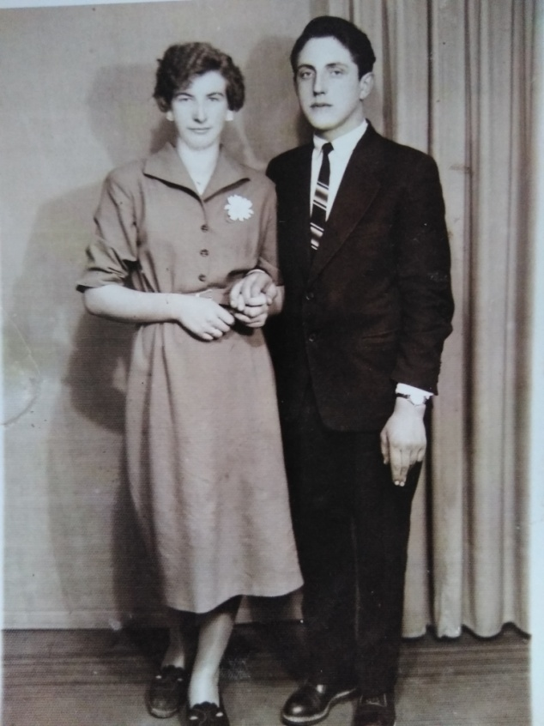
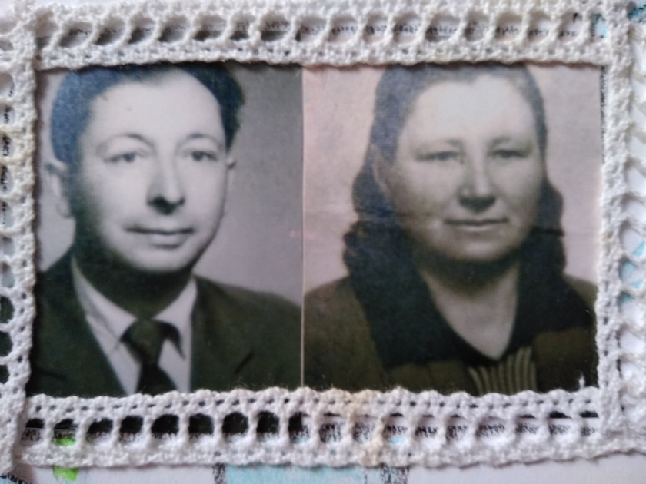
W latach 50 tych do Choszczna z pod Warszawy, wraz z rodzeństwem przyjechała moja prababcia Stanisława Rechnio. Jakiś czas później w Choszcznie zamieszkała moja praprababcia Marianna Rechnio. Również w latach 50 tych w rejony Choszczna (Wardyń) z Lubelskiego przyjechali moi prapradziadkowie Ferdynand i Janina Głowaccy wraz z dziećmi. Stanisława (Rechnio) Koszarek i Józef Koszarek (pradziadkowie)
Ferdynand i Janina Głowaccy ( prapradziadkowie)
18

Slide 20
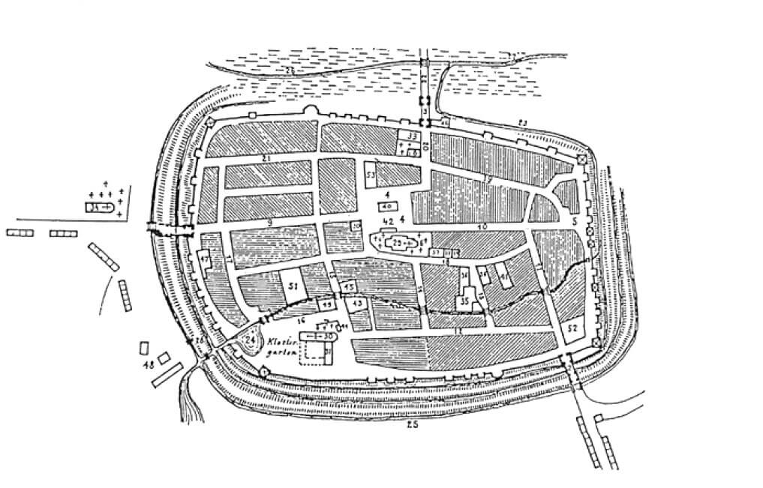
Wybrane zabytki
MIEJSKIE MURY OBRONNE
plan miasta z XVI wieku wg K. Berga, nr 2 brama Wysoka, nr 52 folwark krzyżacki
Murowane obwarowania powstały w XIV w., kiedy to zastąpiono wcześniejsze drewniane palisady, kamieniem granitowym i cegłą. W XV i XVI wieku obwarowania zostały rozbudowane. Od początku XVIII wieku zaczęto likwidację umocnień. Zniwelowano wały i fosy, pozostawiając jedynie ich fragmenty od południa i południowego zachodu oraz rozebrano część baszt. Na początku XIX wieku rozebrano bramy, a z czasem do szczątków murów obronnych
19

Slide 21
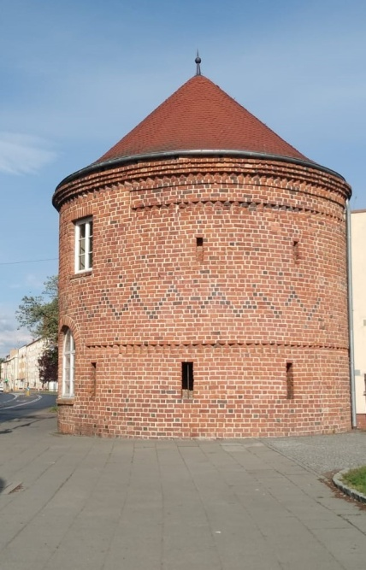
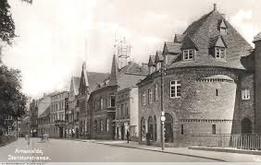
zaczęto odbudowywać domy i budynki gospodarcze. Kolejne zniszczenia przyniosła druga wojna światowa oraz powojenne zaniedbania remontowe.
Całkowita długość murów obronnych wynosiła 1600 metrów. Wzmocniono go 7 basztami zamkniętymi 36 basztami wykuszowymi. Wjazd do miasta prowadził przez trzy bramy: Kamienną od zachodu, Wysoką od południowego - wschodu oraz Młyńską od północy.
Dziś głównym zachowanym elementem obwarowań jest gotycka baszta z przedbramia bramy Kamiennej, zwana także Barbakanem.
Obecnie Barbakan jest siedzibą Rady Miejskiej
20

Slide 22
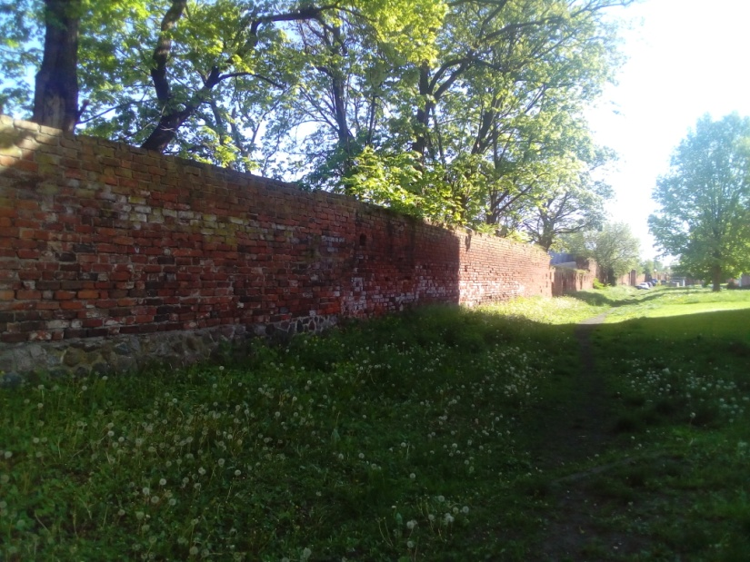
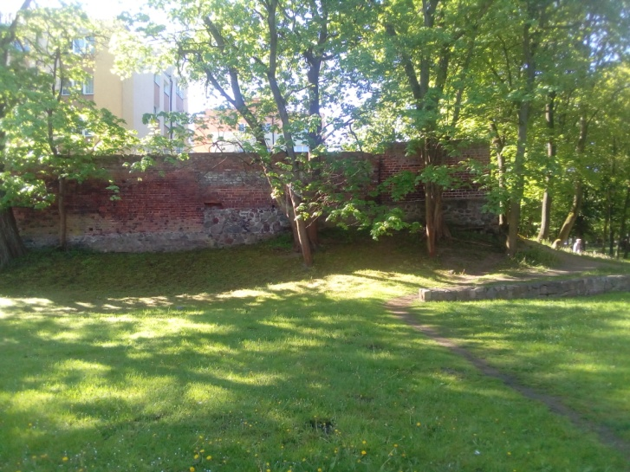
plan Choszczna z zaznaczonymi zachowanymi fragmentami obwarowań wg J. Pilch, S. Kowalski, Leksykon zabytków Pomorza Zachodniego, 2012,
1- kościół parafialny, 2- basteja bramy Kamiennej, 3- fragmenty murów obronnych.
Najdłuższy odcinek murów o długości 334 metrów położony jest od strony północnej.
21

Slide 23
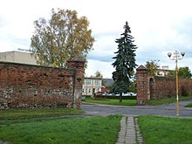
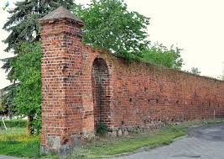
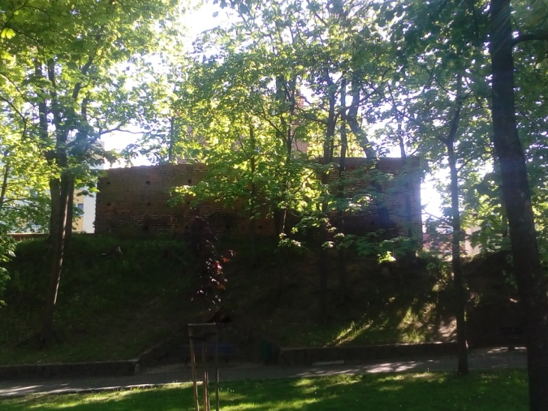
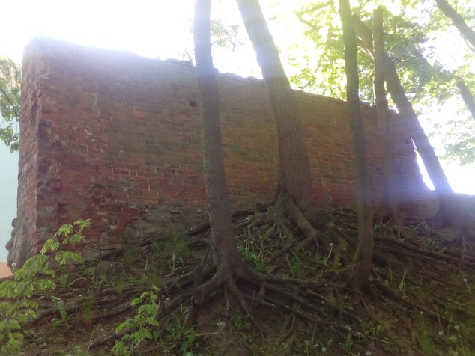
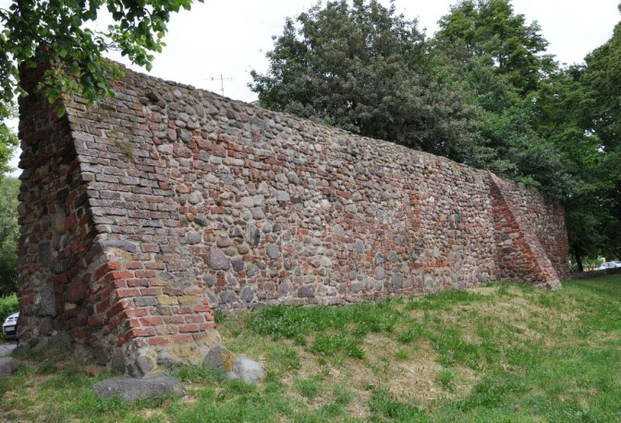
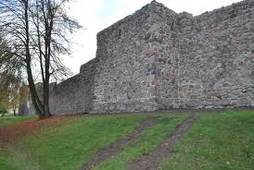
22

Slide 24
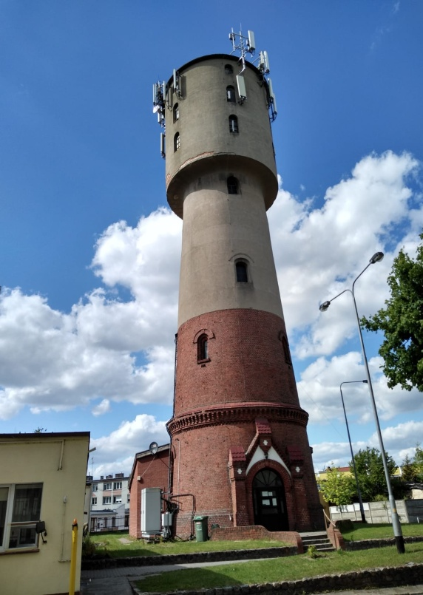
WODOCIĄGOWA WIEŻA CIŚNIEŃ Z 1903 ROKU
Wieża została zniszczona w czasie II wojny światowej, następnie odbudowana w latach 50 z wykorzystaniem nowych materiałów: żelbetu i betonu. Oryginalna została jedynie dolna partia trzonu ( do wys. ok. 13 m) oraz zbiornik typu Barkhausena o pojemności 150 m3. całkowita wysokość wieży to 32 m. W 2000 r. w wieży otwarto aptekę.
23

Slide 25
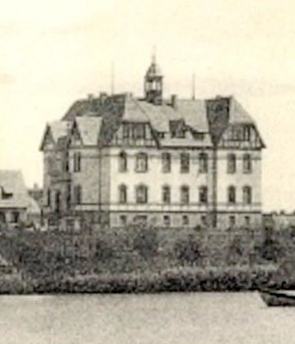
SZPITAL – BUDYNEK Z POCZĄTKU XX WIEKU
24

Slide 26
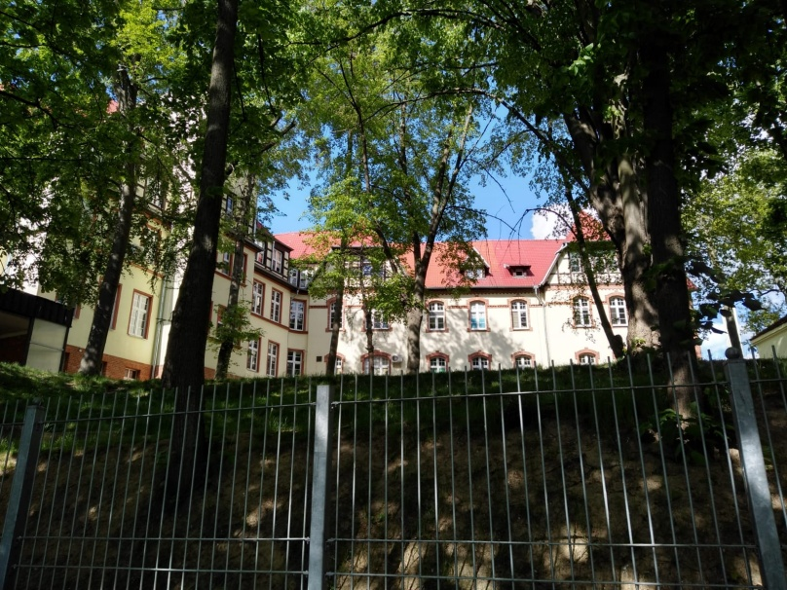
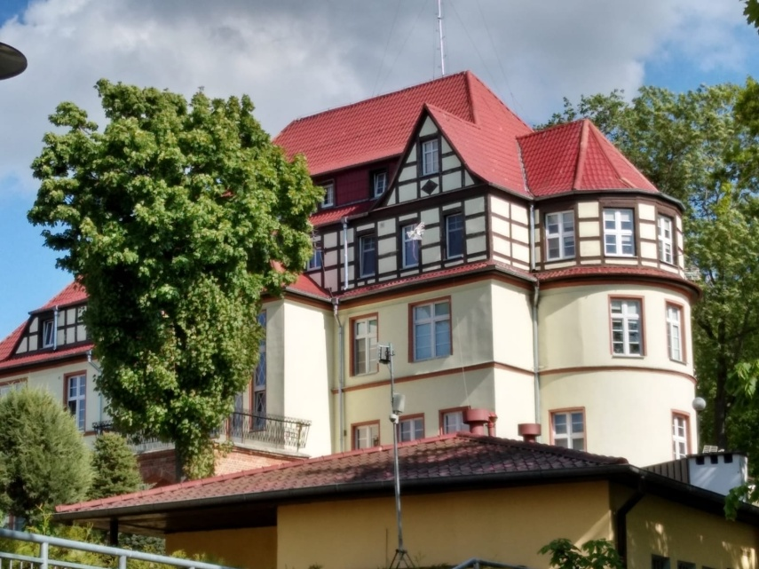
W budynku szpitala znajduje się: blok operacyjny, chirurgia, ratownictwo medyczne,
położnictwo, ginekologia, noworodki.
25

Slide 27
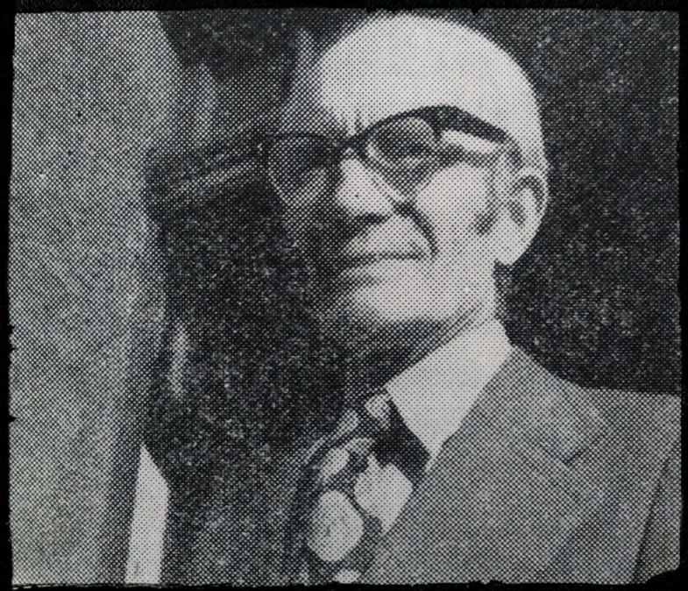
Osoby związane z miastem
Jan Gromadzki – pierwszy burmistrz
Choszczna.
U rodził się w Szwajcarii pod Lozanną w 1905 roku. Jego matka była tam akurat z wizytą. Do domu rodzinnego w Szykszniewie w powiecie Wołkowyskim ówczesnej guberni suwalskiej przywieziono go jako dwutygodniowe niemowlę. Tam spędził wczesne dzieciństwo.
26

Slide 28
W czasie pierwszej wojny światowej jego rodzina była zmuszona emigrować. Jechali przez Wilno do Dukszt, a potem do Moskwy. Tam rozpoczął edukację. Po zakończeniu wojny jego rodzina zaczęła ubiegać się o możliwość powrotu do ojczyzny na Suwalszczyznę. Nie było to łatwe ale się udało. Studiował we Francji. W 1924 roku rozpoczął studia w Instytucie Chemicznym w Nancy. Dyplom inżyniera chemika uzyskał 1927 roku. We Francji odbył kilkumiesięczną praktykę zawodową po czym wrócił na Litwę. Zrobił pracę doktorską z biochemii, otrzymał nominację na docenta i tytuł kandydata nauk. W 1944 roku, kiedy przyjechał do ojca z wizytą, przesunął się front. Jan nie mógł wrócić do Kowna. Robiło się niebezpiecznie. Front był coraz bliżej. Musiał ewakuować do Prus. Następnie trafił tam do obozu. Razem z narzeczoną postanowił wyruszyć w drogę do swojego ojca, który mieszkał teraz niedaleko Królewca. Jakiś czas później w drodze do Klucken, w Berlinie wziął ślub kościelny.
27

Slide 29
Pod koniec II wojny światowej został skierowany w okolice Choszczna, a następnie docelowo do Choszczna. Pewnego dnia przyjechali wyżsi oficerowie polscy i przeprowadzili rozmowy z wszystkimi Polakami. Wtedy Jan Gromadzki otrzymał propozycję funkcji burmistrza Choszczna. Był marzec 1945 roku. Miasto było kompletnie zniszczone. Warunki były bardzo trudne. Wojna wciąż trwała. Jan Gromadzki miał ambitny plan odbudować miasto i przywrócić do życia. W pobliskim Gleźnie uruchomił gorzelnię. Ruszyła fabryka włókiennicza, pierwszym wyrobem były koce. Jan Gromadzki zatęsknił za pracą w swoim zawodzie. Przekazał urząd płk Lewickiemu i zrezygnował z funkcji burmistrza. Wkrótce otworzono liceum, którego był dyrektorem. Podjął pracę na Uniwersytecie Poznańskim. Jednocześnie uczył na Uniwersytecie w Poznaniu i w liceum w Choszcznie. 1948 roku zrezygnował z pracy w Poznaniu i nawiązał współpracę z Szkołą Inżynierską w Szczecinie.
28

Slide 30
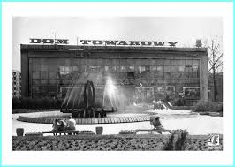
W 1949 roku rozpoczął pracę w Centralnym Zarządzie Przemysłu Chemicznego w Gliwicach. Był dyrektorem technicznym fabryki suchej destylacji drewna w Mniszkach pod Gryfinem. Dla fabryki Cegielskiego w Poznaniu opracował receptę masy o właściwościach izolacyjnych i równocześnie klejących. Dla stoczni w Szczecinie opracował recepturę specjalnych farb antykorozyjnych. 1952 roku zorganizował laboratorium analityczne przy przychodni w Choszcznie. Postanowił odbudować spalony Dom Towarowy. Oczywiście udało mu się. Mało tego, Dom Towarowy zdobił neon.
29

Slide 31
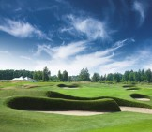
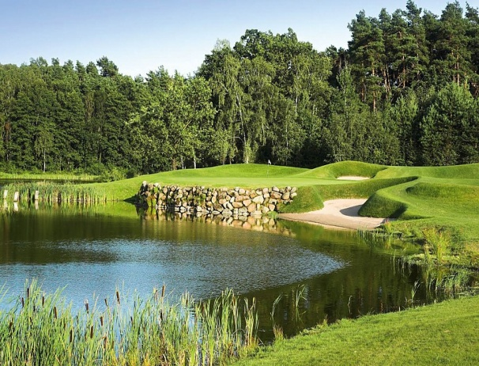
Kolejnym sukcesem Jana Gromadzkiego była odbudowa gazowni. Przez jakiś czas pracował tam w laboratorium chemicznym. Objął stanowisko kierownika komórki higieny pracy, gdzie pracował do emerytury. Jeszcze na emeryturze uczył w Liceum Ogólnokształcącym języka francuskiego. Jan Gromadzki był bardzo mądrym i uzdolnionym człowiekiem. Choszczno i przemysł polski bardzo dużo mu zawdzięczają. Artur Gromadzki, syn Jana Gromadzkiego, mieszkający w Szwajcarii, jest właścicielem pola golfowego Modry Las Golf Club w Choszcznie.
30

Slide 32
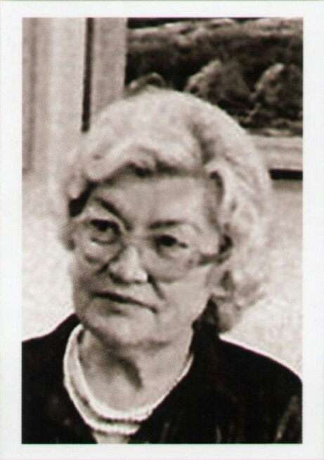
Longina Walesiak - nestorka choszczeńskiej kultury i ruchu spółdzielczego, wychowawca kilku pokoleń lokalnych działaczy kultury, oświaty i administracji
Urodziła się 13 marca 1925 roku w Borysławiu, obecnie miasto w obwodzie lwowskim. Tam spędziła dzieciństwo. Później mieszkała wraz z rodziną pod Sanokiem.
Do Choszczna przybyła z dwunastoosobową grupą kolejarzy 22 sierpnia 1945 roku.
31

Slide 33
Została oddelegowana służbowo z Dyrekcji Okręgowej Kolei Państwowej Kraków. W wieku 19 lat została kadrową Oddziału Drogowego PKP w Choszcznie. Funkcję tę sprawowała ponad 10 lat. W tym czasie wiele urządzeń kolejowych było poważnie uszkodzonych. Funkcjonował tylko jeden tor. W 1945 roku nowym mieszkańcom Choszczna brakowało dosłownie wszystkiego. Choszczno było najbardziej zniszczonym miastem Pomorza Zachodniego. Mieszkańców nękały epidemie, brak wody pitnej, energii elektrycznej i klęski nieurodzaju.
Longina Walesiak, jednocześnie z pracą zawodową, rozpoczęła aktywną działalność w ruchu społeczno – kulturalnym i spółdzielczym. Grała na mandolinie, śpiewała w chórze mieszanym ZZK Lutnia, tańczyła i rycytowała w amatorskim zespole teatralnym. W 1946 roku wyszła za mąż za Mieczysława Walesiaka, który podobnie jak ona miał pasję społecznikowską, ale w dziedzinie sportu.
32

Slide 34
W 1951 roku grała główną rolę w przedstawieniu teatralnym „ Doktor Anna Leśna”, które reżyserował utalentowany amator Leopold Trzciński, w tym też roku została nieetatową bibliotekarką świetlicy ZZK w Choszcznie. Później organizowała różnorodne zespoły artystyczne i koła zainteresowań. Kierowała świetlicą Związku Zawodowego Kolejarzy ( przekształconą później w Klub Kolejarza, a następnie w Dom Kultury Kolejarza) niemal od chwili jego powstania, aż do przejścia na emeryturę. Przez wiele lat była to jedyna placówka kultury w mieście. Longina Walesiak przez 33 lata pełniła funkcję członka Rady Nadzorczej PSS „Społem” w Choszcznie. To osoba wielce zasłużona dla Choszczna i regionu. Tworzyła historię naszej powojennej kultury. Pozostała w pamięci jako wybitny, niezwykle ambitny i skuteczny organizator oraz animator wielokierunkowej działalności kulturalno – oświatowej. Była organizatorem setek imprez artystycznych ,oświatowych, rozrywkowych, rekreacyjnych i turystycznych.
33

Slide 35
Zawsze uśmiechnięta, wesoła, pełna werwy i wigoru a przede wszystkich życzliwości wobec innych.
Wspomnienia mojej babci, Grażyny Czerwińskiej, o Pani Longinie Walesiak.
Panią Longinę poznałam w latach 80, kiedy pracowałam w PSS „Społem” w Choszcznie, pani Longina była tam członkiem Rady Nadzorczej. Kiedy zostałam kierowniczką sklepu spożywczego nr 4 przy ul.Wolności miałam przyjemność spotykać panią Longinę na comiesięcznych zebraniach komitetów sklepowych. Z panią Longiną znałam się również prywatnie. Dużo ze sobą rozmawiałyśmy. Zawsze miała czas, żeby na ulicy choć na chwilę się zatrzymać i porozmawiać. Pani Longina była życzliwa, bezinteresowna, zawsze chętnie służyła pomocą, empatyczna i taktowna. Ludzie chętnie przebywali w jej towarzystwie, była zawsze uśmiechnięta i radosna.
34

Slide 36
Maria Dąbrowska – polska powieściopisarka, eseistka, dramatopisarka, tłumaczka dzieł literatury duńskiej, angielskiej i rosyjskiej. Autorka tetralogii powieściowej „Noce i dnie” (1931-1934), za którą była nominowana do Nagrody Nobla w dziedzinie literatury w 1939, 1959, 1960 i 1965.
Urodziła się 6 października1889 roku w Russowie. Pochodziła ze zubożałej rodziny szlacheckiej. Wychowała się w dworze w Russowie pod Kaliszem. Studiowała nauki przyrodnicze w Lozannie i Brukseli.
35

Slide 37
Helena Hepke, siostra Marii Dąbrowskiej, wraz z mężem Stanisławem Hepke sprowadzili się do Choszczna w 1949 roku i zamieszkali przy ul. Mickiewicza. Mieli córkę Danutę, jedyną siostrzenicę Marii Dąbrowskiej, której pisarka była matką chrzestną. Dzięki pomocy cioci, Danuta mogła kształcić się w szkole średniej i na studiach. To również Maria zachęcała ją do nauki bibliotekarstwa. Siostrzenica Danuta Hepke zamieszkała w Choszcznie w 1951 roku i rozpoczęła pracę w ówczesnej Powiatowej Bibliotece Publicznej, którą kierowała do 1974 roku. Maria Dąbrowska dwukrotnie w latach 50-tych odwiedziła Choszczno. W 1954 roku przebywała tutaj około dwóch tygodni. Chodziła do Prezydium Miejskiej i Powiatowej Rady Narodowej, gdzie rozmawiała z pracownikami. Spotykała się również ze znajomymi siostry. Uwielbiała spacery pod Miejską Górę (Małpiak). Przyjazdy Marii Dąbrowskiej do Choszczna dokładnie opisała siostrzenica Danuta w „Wspomnieniach siostrzenicy”.
36

Slide 38
37

Slide 39
38

Slide 40
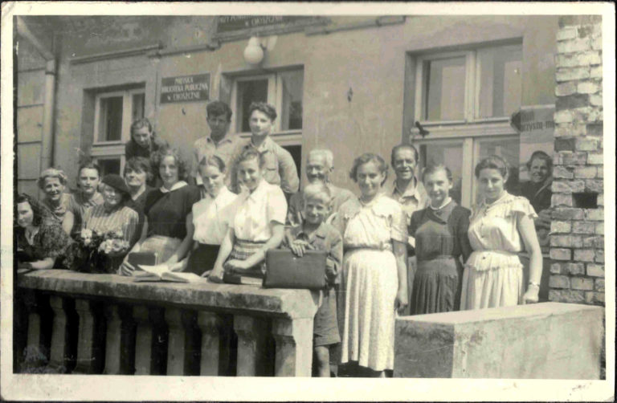
Kiedy mieszkańcy Choszczna dowiedzieli się o przyjeździe Marii Dąbrowskiej do Choszczna, czytelnicy poprosili ją o spotkanie. Czytelnia była wypełniona po brzegi.
Fot. z 1954 roku, Maria Dąbrowska z czytelnikami przed ówczesną biblioteką.
39

Slide 41
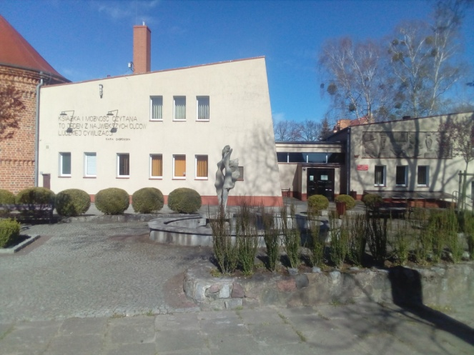
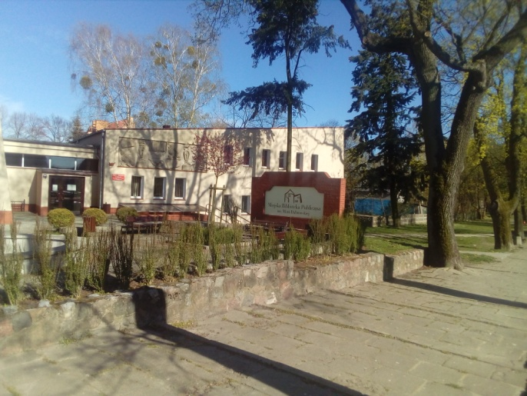
Dzięki zabiegom Danuty Hepke-Kelch w 1967 roku postanowiono otworzyć nowoczesną bibliotekę w centrum miasta. 02 maja 1976 roku, odbyła się w Choszcznie Wojewódzka Inauguracja Dni Kultury i Oświaty połączona z otwarciem rozbudowanej biblioteki i nadaniem jej imienia Marii Dąbrowskiej. Na froncie budynku umieszczono motto biblioteki, którym jest zdanie wypowiedziane przez Marię Dąbrowską.
„Książka i możność czytania to jeden z największych cudów ludzkiej cywilizacji”
40

Slide 42
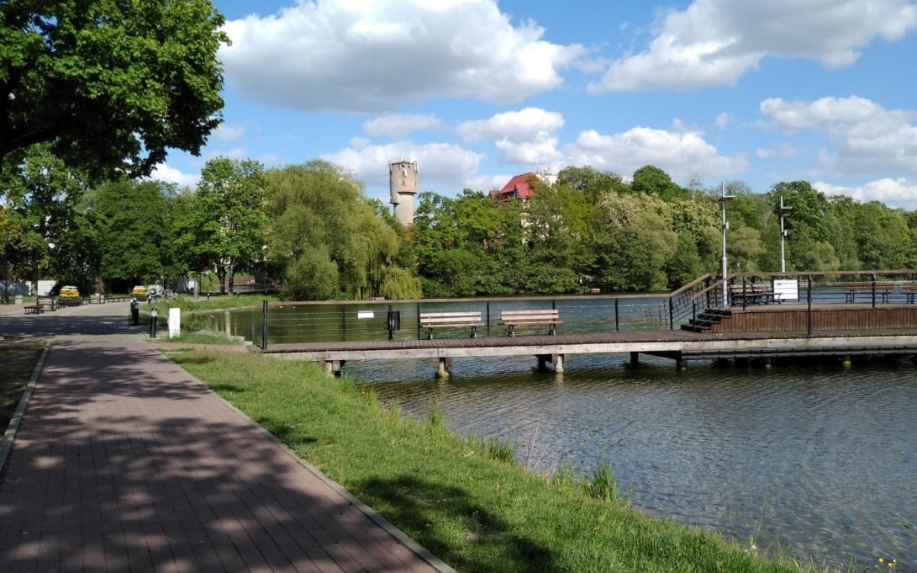
Kiedyś i dziś
promenada nad jeziorem
41

Slide 43
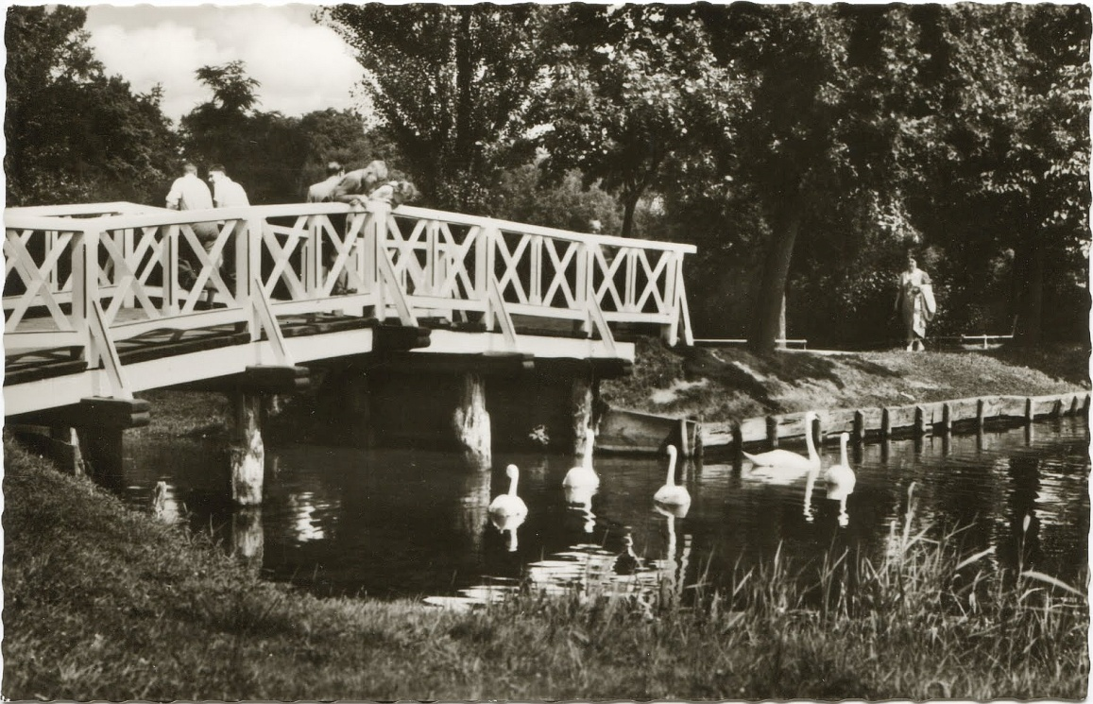
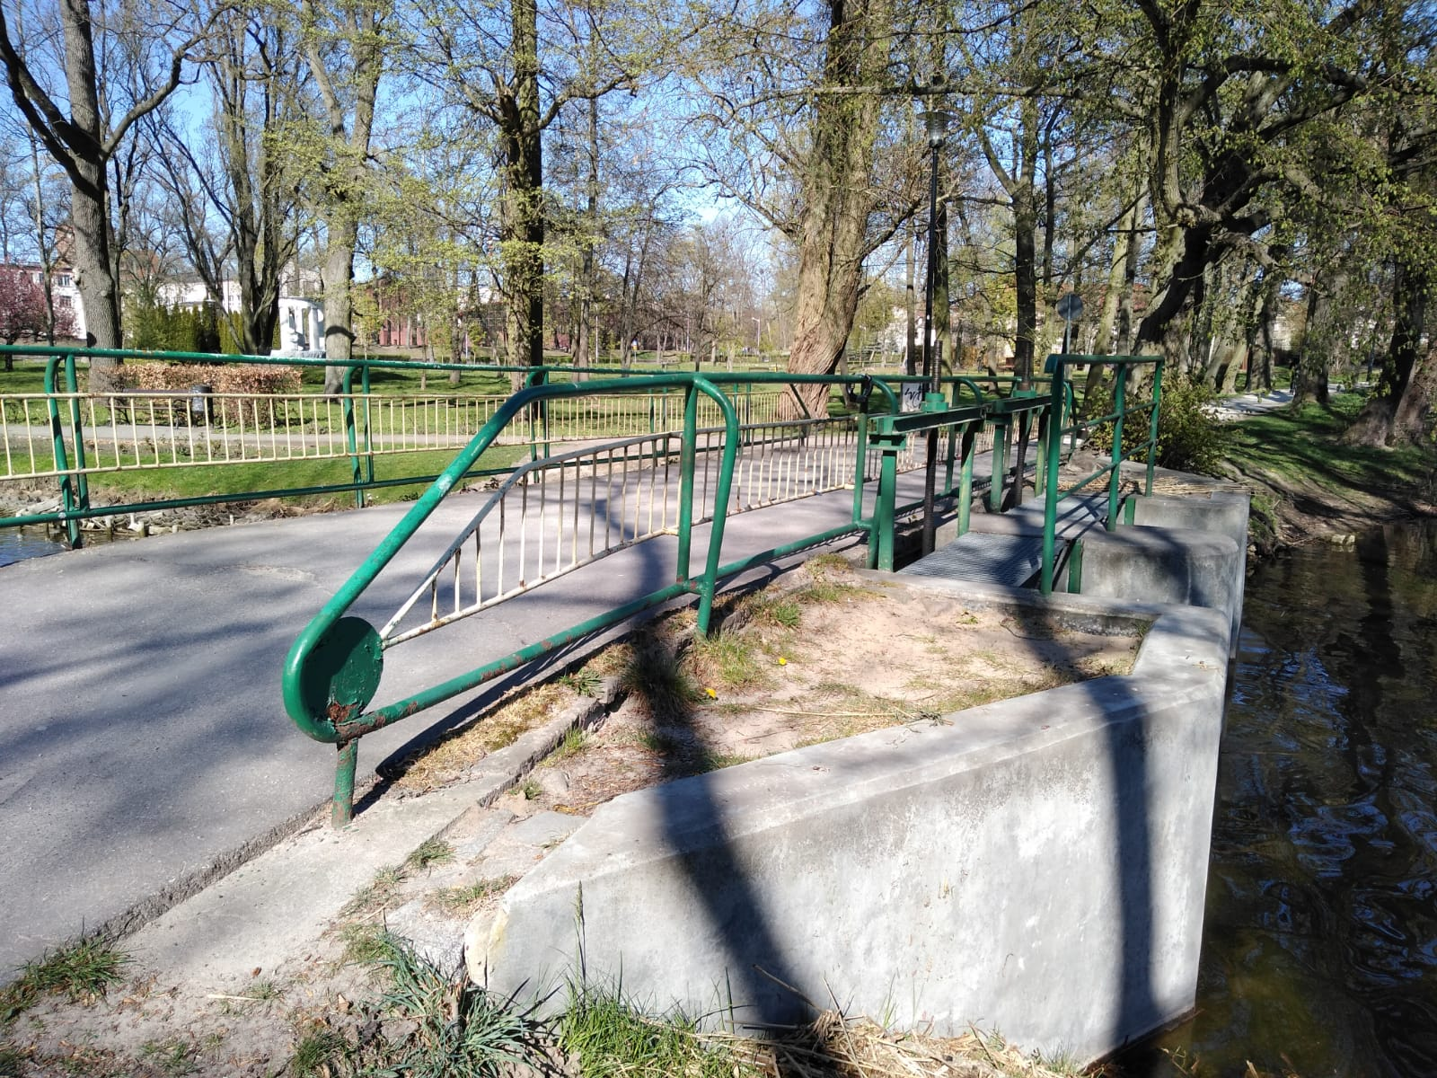
mostek
42

Slide 44
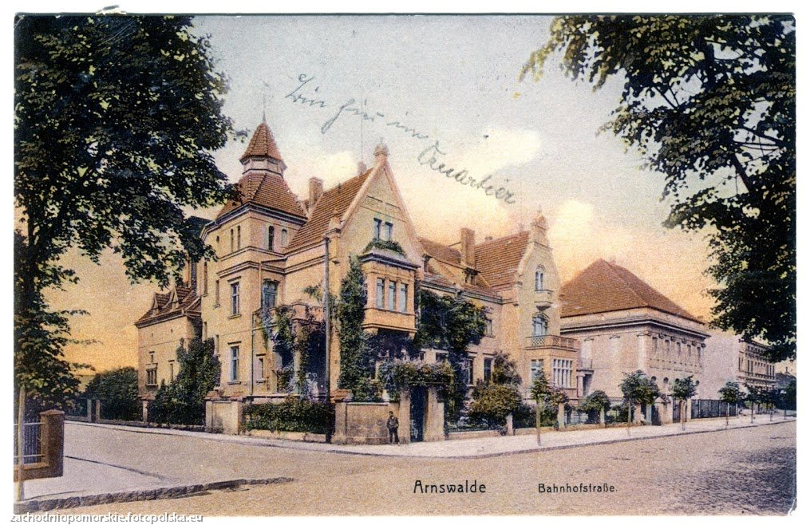
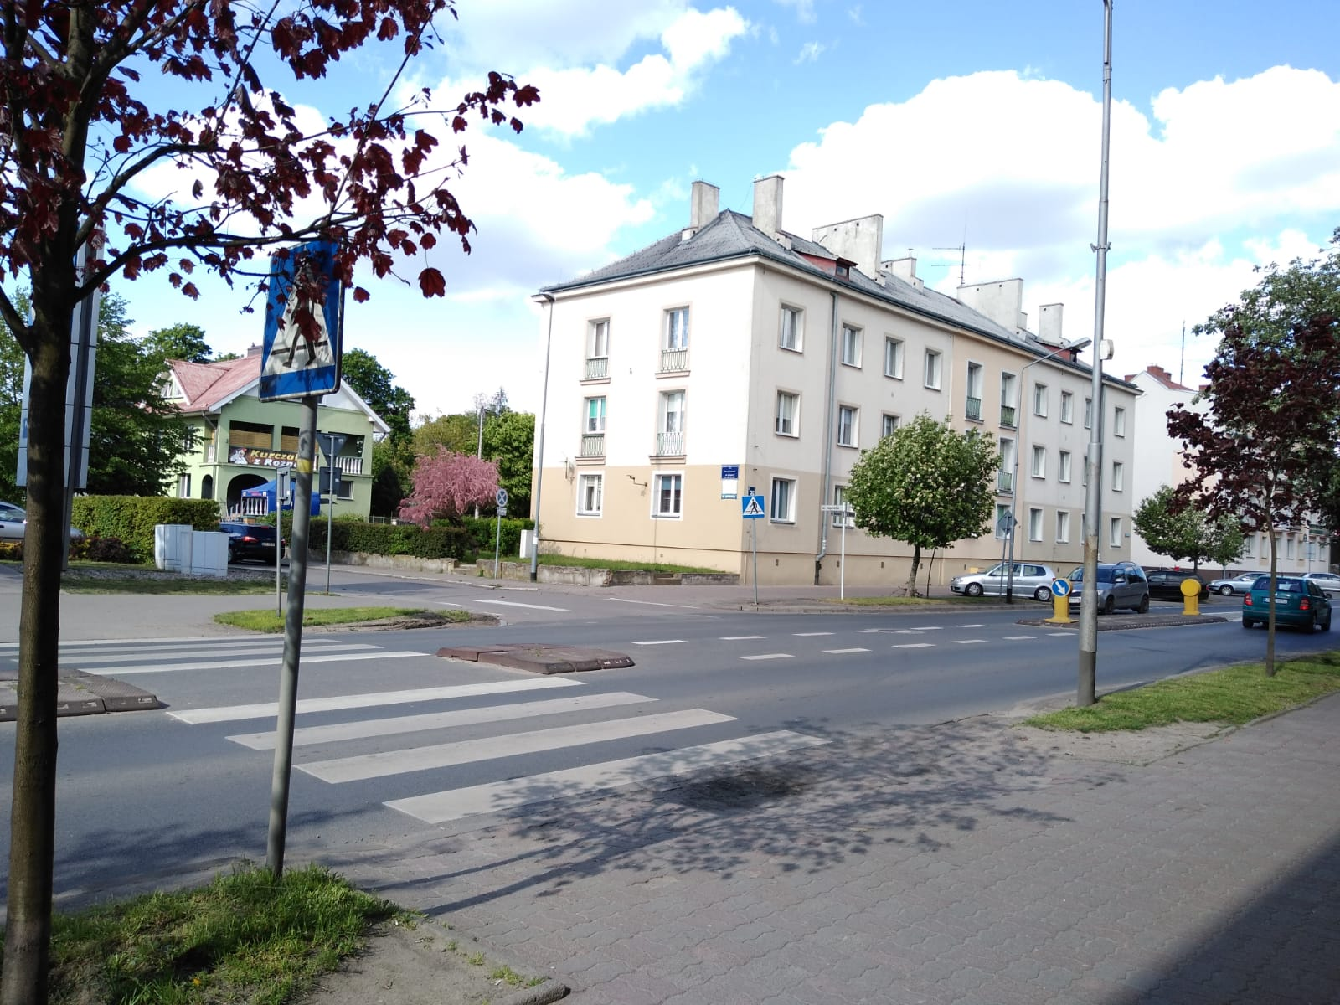
skrzyżowanie ul. Wolności i ul. Kopernika
43

Slide 45
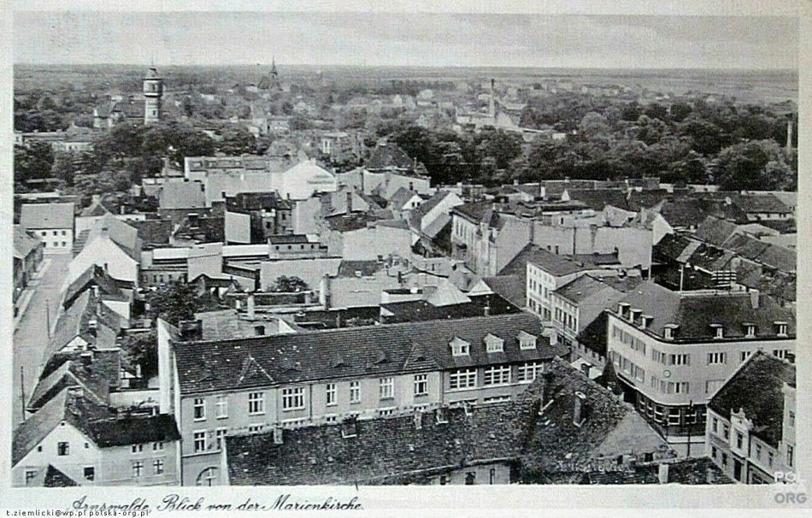
ul. Wolności - skrzyżowanie, sklep Schindler
44

Slide 46
budynek sądu
45

Slide 47
budynek byłego Gimnazjum
46

Slide 48
plaża miejska
47

Slide 49
Moje ulubione miejsca
Moje ulubione miejsce? Jest ich kilka. Jest to miejsce, w którym w jako jedynym rosną razem trzy kolory kasztana. Biały, czerwony i żółty. Dlaczego jeszcze to miejsce jest wyjątkowe? Moja mama kiedy była dzieckiem zawsze przychodziła w to miejsce zbierać kasztany. Kiedy zamieszkałam w Choszcznie, każdego roku we wrześniu, mama zabierała mnie tam i wspólnie szukałyśmy i zbierałyśmy kasztany. Tak jest do dziś. To taka nasza tradycja. Mama ma sentyment do tego miejsca, a mi się to też bardzo spodobało. Niestety to miejsce nie jest już takie piękne jak kiedyś ponieważ wycięto dużo drzew. Z tego powodu jesienią jest też mało kasztanów do zbierania, ale i tak lubimy chodzić tam razem.
48

Slide 50
ul. Piastowska przed II wojną światową
49

Slide 51
Promenada nad jeziorem to najlepsze miejsce na spacery w Choszcznie. Można iść na długi spacer
wokół jeziora albo posiedzieć na ławce i obserwować łabędzie albo kaczki, które często się ganiają :). Bardzo lubię je karmić.
50

Slide 52
Kolejne moje ulubione miejsca mają związek z tym co bardzo lubię robić w wolnym czasie. Czytam, czytam i czytam. Dlatego lubię bibliotekę, w której wypożyczam książki. Jednak oprócz czytania lubię też mieć książki, dlatego regularnie kupuję je w księgarni „Pegaz” w Choszcznie.
51

Slide 53
Zakończenie
Choszczno ma niesamowitą przeszłość. Zgłębiając się w historię miasta można dowiedzieć się wiele ciekawych rzeczy. W wyobraźni można przenieść się do średniowiecznego Choszczna albo do przedwojennego Arnswalde. Oglądając zdjęcia zachwycałam się pięknem tego miasta. I szczerze mówiąc kiedy robiłam porównanie jak wyglądało miasto kiedyś a jak teraz to muszę przyznać, że kiedyś miasto to było o wiele ładniejsze. Bardzo bym chciała cofnąć się w czasie i przejść uliczkami przedwojennego Arnswalde. Zachwyciły mnie przepiękne kamienice, wozy z końmi, przestronny rynek i drewniany mostek. Obok szpitala stał również śliczny budynek, wyglądał jak pałacyk. Ale kiedy czytałam opis Choszczna zaraz po wojnie w 1945 roku bardzo zrobiło mi się przykro, bo wyobraziłam sobie ten ponury obraz miasta.
52

Slide 54
Te zniszczone, zbombardowane kamienice. Przerażający widok a zarazem smutny, że tak piękne miasto zostało całkowicie zniszczone. Wojna jest okrutna. Niszczy wszystko co dobre i piękne. Choszczno szybko stanęło na nogi. W miejsce zburzonych kamienic wybudowano nowe bloki. I chociaż nadaj uważam, że Choszczno jest przyjemnym miastem, bo dużo uroku dodaje mu jezioro w centrum miasta, to jednak tęsknię za tym Choszcznem z przed 100 lat.
53

Slide 55
Bibliografia
„Ziemia Choszczeńska przeszłość i teraźniejszość” – praca zbiorowa pod redakcją Stanisława Laska
Longina Walesiak (1925 – 2011) „Pierwsza Dama choszczeńskiej kultury” – Tomasz Wacław Jabłecki
Internet
ZDJĘCIA
Internet
Zbiór własny
54

